Slide 1
Projekt Hilscher WLAN
Projekt
Betrieb
-Hauptsitz
Problemstellung
Projektziele
Vorgaben
WLAN
-Allgemeines
-Roaming
-Sicherheit
VPN
-Sicherheit
Netzwerkplan
Systemtest
Sollvergleich
Kosten
Fragen
Abschlussprojektpräsentation von
Mustafa Gözel
Errichtung eines WLANs im gesamten Firmengebäude und dessen Anbindung an das Firmennetz über eine sichere Schnittstelle
Notes:
Einen schönen guten Tag, mein Name ist Mustafa Gözel und ich komme von der Fa. Hilscher.
Ich möchte ihnen heute meine Abschlussprojekt „Hilscher WLAN“ vorstellen.
Dieses steht für die „Errichtung eines WLANs im gesamten Firmengebäude und dessen Anbindung an das Firmennetz über eine sichere Schnittstelle“.
Zunächst ein paar Worte zum Betrieb.

Slide 2
Allgemeines zum Betrieb
Projekt
Betrieb
-Hauptsitz
Problemstellung
Projektziele
Vorgaben
WLAN
-Allgemeines
-Roaming
-Sicherheit
VPN
-Sicherheit
Netzwerkplan
Systemtest
Sollvergleich
Kosten
Fragen
Hilscher GmbH
Gründung im Jahre 1986
Hauptsitz in Hattersheim
Automatisierungsbranche
Geschäftsstellen in:
  USA
  Frankreich
  Schweiz
  Italien
Notes:
Hilscher GmbH Jahre 1986 Hans-Jürgen Hilscher Gegründet Hauptsitz Hattersheim.
Tätigkeitsbereich Automatisierungsbranche Konzentriert.
Hierbei Steht Entwicklung + Herstellung, Hard- Software Industrielle Kommunikation Im Vordergrund
Des weiteren Geschäftsstellen Vertreten in: USA, Frankreich, Schweiz und Italien
→ HAUPTSITZ
**************************************
Die Hilscher GmbH wurde im Jahre 1986 von Hans-Jürgen Hilscher gegründet und hat ihren Hauptsitz in Hattersheim.
Sie hat ihren Tätigkeitsbereich auf die Automatisierungsbranche konzentriert.
Des weiteren sind wir durch Geschäftsstellen vertreten in: USA, Frankreich, Schweiz und Italien

Slide 3
Der Hauptsitz
Projekt
Betrieb
-Hauptsitz
Problemstellung
Projektziele
Vorgaben
WLAN
-Allgemeines
-Roaming
-Sicherheit
VPN
-Sicherheit
Netzwerkplan
Systemtest
Sollvergleich
Kosten
Fragen
80 Mitarbeiter
Netzwerk
  3 Server
  2 MBit/s Internetanbindung
  120 PCs
  20 Notebooks
Notes:
Am Hauptsitz Mein Tätigkeitsbereich, z. Z. 80 Mitarbeiter Beschäftigt.
Netzwerk besteht 3 Servern, einer 2 MBit Internetanbindung, 120 PCs und 20 Notebooks.
Notebooks Grund Projekt.
**************************************
Am Hauptsitz werden z. Z. 80 ? Mitarbeiter beschäftigt.
Das Netzwerk besteht aus 3 Servern, einer 2 MBit Internetanbindung, 120 PCs und 20 Notebooks.
Diese Notebooks sind der Grund für dieses Projekt.

Slide 4
Problemstellung
Projekt
Betrieb
-Hauptsitz
Problemstellung
Projektziele
Vorgaben
WLAN
-Allgemeines
-Roaming
-Sicherheit
VPN
-Sicherheit
Netzwerkplan
Systemtest
Sollvergleich
Kosten
Fragen
Kabelgebundene Notebooks
Suche nach Netzwerkbuchsen
Umständliche Informationsbeschaffung
Informationsmangel bei Meetings, Präsentationen
und Kundenbesuchen
Notes:
Entsprechenden Mitarbeiter Oft Hause Unterwegs & Nur Kabelgebunden Netzwerk Integriert.
Jedoch Suche Netzwerkbuchse Zeitaufwändig Endet Nicht Erfolgreich.
So Bleibt Mitarbeiter Umständliche Art Informationsbeschaffung Wechselmedien wie z.B. CDs.
Ganz Wichtiger Punkt Informationsmangel bei Meetings, Präsentationen und Kundenbesuchen .
Hier kann das unter umständen auch eine menge Geld kosten.
Um Vermeiden Durch Errichtung WLANs u.a. folgende Ziele Erreicht Werden.
**************************************
Die entsprechenden Mitarbeiter sind oft im Hause unterwegs und können nur Kabelgebunden an das Netzwerk angebunden werden.
Jedoch ist die Suche nach einer Netzwerkbuchse Zeitaufwändig und endet auch nicht immer erfolgreich.
So bleibt dem Mitarbeiter nur noch die umständliche Art der Informationsbeschaffung über Wechselmedien wie z.B. CDs.
Ein Ganz wichtiger Punkt ist noch der Informationsmangel bei ....... .
Hier kann das unter umständen auch eine menge Geld kosten.

Slide 5
Projektziele
Projekt
Betrieb
-Hauptsitz
Problemstellung
Projektziele
Vorgaben
WLAN
-Allgemeines
-Roaming
-Sicherheit
VPN
-Sicherheit
Netzwerkplan
Systemtest
Sollvergleich
Kosten
Fragen
Einschränkungsminderung der Mobilität
Beschleunigung der Informationsbeschaffung
Ermöglichung des direkten Zugriffs auf Daten
Erhöhung der Arbeitseffizienz von Mitarbeitern
Notes:
Mitarbeiter Mobilität Nicht Stark Eingeschränkt Wie Jetzt.
Informationsbeschaffung Beschleunigt.
Und Möglichkeit Direkten Zugriffs Alle Daten Geschaffen werden.
All Dies Die Arbeitseffizienz Mitarbeiter Erhöhen.
→ Vorgaben
**************************************
Durch das Projekt sollten u.a. folgende Ziele erreicht werden.
Die Mitarbeiter sollen in ihrer Mobilität nicht so sehr eingeschränkt sein wie sie es jetzt sind.
Die Informationsbeschaffung soll beschleunigt werden.
Und es soll die Möglichkeit des direkten Zugriffs auf alle Daten geschaffen werden.
All dies soll dazu führen die Arbeitseffizienz der Mitarbeiter zu erhöhen.

Slide 6
Vorgaben
Projekt
Betrieb
-Hauptsitz
Problemstellung
Projektziele
Vorgaben
WLAN
-Allgemeines
-Roaming
-Sicherheit
VPN
-Sicherheit
Netzwerkplan
Systemtest
Sollvergleich
Kosten
Fragen
Errichtung des WLAN nach IEEE 802.11g
Verfügbarkeit im gesamten Firmengebäude
Zugriff auf internes Netz und Internet
Gewährleistung der Sicherheit
Keinen weiteren Server
Unkomplizierte Handhabung für Benutzer
Notes:
Folgende Vorgaben Bezug Projekt Gestellt.
Das Zu Errichtende WLAN Standard IEEE 802.11g Entsprechen + Gesamten Gebäude Verfügung stehen.
Der Zugriff Interne Netz + Internet soll geschaffen werden, wobei die Sicherheit internen Netzes Gewährleistet werden.
Außerdem Wunsch Keinen Server Serverraum Betrieb Nehmen.
System Soll Handhabung Benutzer Unkompliziert Gestaltet.
→ WLAN
**************************************
Folgende Vorgaben wurden mir in Bezug auf das Projekt gestellt.
Das zu errichtende WLAN soll dem Standard IEEE 802.11g entsprechen und im gesamten Gebäude zur Verfügung stehen.
Der Zugriff auf das interne Netz und das Internet soll geschaffen werden, wobei die Sicherheit des internen Netzes weiterhin gewährleistet werden soll.
Es wurde außerdem der Wunsch geäußert keinen weiteren Server im Serverraum in Betrieb zu nehmen.
Das ganze System soll in der Handhabung für den Benutzer Unkompliziert sein.

Slide 7
WLAN
Allgemeines
  WLAN Infos
  Anzahl der Zugangspunkte (Accesspoint)
Roaming der Zugangspunkte
  Anordnung der Zugangspunkte
  Kanalwahl der Zugangspunkte
Sicherheitsmechanismen
  Verschlüsselung mittels WEP / WPA
  MAC-Adressen Filterung
  SSID-Broadcast
Projekt
Betrieb
-Hauptsitz
Problemstellung
Projektziele
Vorgaben
WLAN
-Allgemeines
-Roaming
-Sicherheit
VPN
-Sicherheit
Netzwerkplan
Systemtest
Sollvergleich
Kosten
Fragen
Notes:
Kommen wir zur Planung und Installation des WLANs.
Hier eine kleine Übersicht zu den Punkten die zu beachten waren und auf die ich gleich näher eingehen werde.
Allgemeines: wie Anzahl der Zugangspunkte (diese werden auch Accesspoint genannt)
Zum Roaming: wie Anordnung und Kanalwahl der Zugangspunkte
Und zu den Sicherheitsmechanismen wie: WEP/WPA Verschlüsselung,
MAC-Adressenfilter und der SSID-Broadcast.

Slide 8
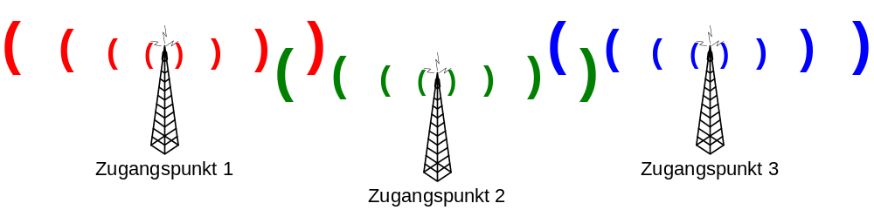
Allgemeines
Projekt
Betrieb
-Hauptsitz
Problemstellung
Projektziele
Vorgaben
WLAN
-Allgemeines
-Roaming
-Sicherheit
VPN
-Sicherheit
Netzwerkplan
Systemtest
Sollvergleich
Kosten
Fragen
Kanäle zur Frequenzwahl
IEEE 802.11g
  Frequenzbereich 2,4 GHz
  Max 54 MBit/s
Je Stockwerk ein Zugangspunkt
  3 Zugangspunkte
Notes:
WLAN Arbeitet Kanäle, Definieren Kommunikationsfrequenz. Europa 13 Kanäle.
IEEE 802.11g Definiert U.A. Frequenzbereich 2,4 + Maximale Übertragungsrate 54.
Zu Anzahl: Nach Kurz Empfangstest Ergeben Jedem Stockwerk ein Zugangspunkt
Da Gebäude 3 Stockwerke, 3 Zugangspunkte Benötigt
Keine Funklöscher Empfangsbereich Zugangspunkte Überschneiden.
Somit Kommen Zum Roaming

Slide 9
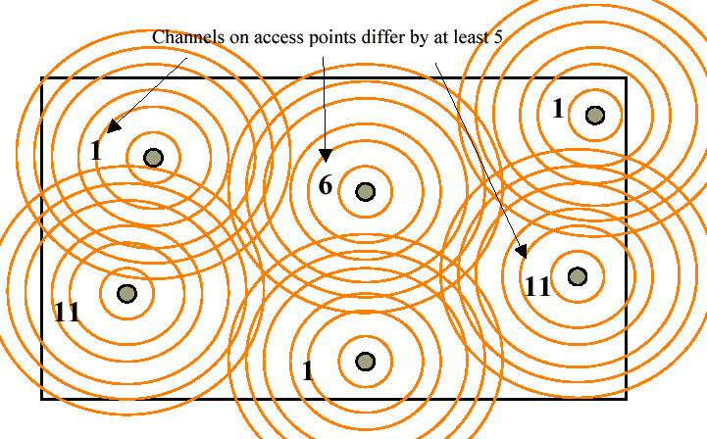
Roaming von Zugangspunkten
Projekt
Betrieb
-Hauptsitz
Problemstellung
Projektziele
Vorgaben
WLAN
-Allgemeines
-Roaming
-Sicherheit
VPN
-Sicherheit
Netzwerkplan
Systemtest
Sollvergleich
Kosten
Fragen
Roaming, Anordnung und Kanalauswahl
Notes:
Damit Roaming Also Nahtloser Übergang Zwischen Zugangspunkten, Anordnung + Kanalwahl Berücksichtigt.
Zugangspunkte Empfangsbereich Überschneiden Nicht Identischen Kanälen Arbeiten.
Die Kanäle um 5 Unterscheiden Damit Nicht Überschneiden.
ZEIGEN 1 + 6 Überschneiden sich.
Somit Bleiben 13 Kanälen 3 Nicht Überschneiden. Da Nur 3, Muss Momentan Diese Kanäle Wählen.
Erweiterung Das Endgerät Nicht Empfangsbereich 2er Zugangspunkte Mit Identischer / Überschneidender Kanäle Befinden Kann
ZEIGEN 1 o. 6 o. 11 Überschneiden Nie
→ Sicherheit
**************************************
Nach einem kurzen Empfangstest hat sich ergeben das in jedem Stockwerk ein Zugangspunkt notwendig ist.
Da das Firmengebäude sich über 3 Stockwerke erstreckt, werden 3 Zugangspunkte benötigt.
Die Kommunikationsfrequenz beim WLAN wird mit so genannten Kanälen definiert.
Bei WLAN gibt es 3 sich nicht überlappende Kanäle. Da in diesem Fall nur 3 Zugangspunkte benötigt werden muss hier jeweils nur einer dieser Kanäle gewählt werden. Bei Erweiterungsmaßnamen muss jedoch berücksichtigt werden, daß Zugangspunkte mit gleichem Kanal sich nicht gegenseitig stören.

Slide 10

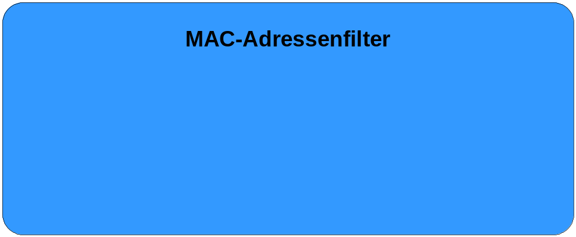
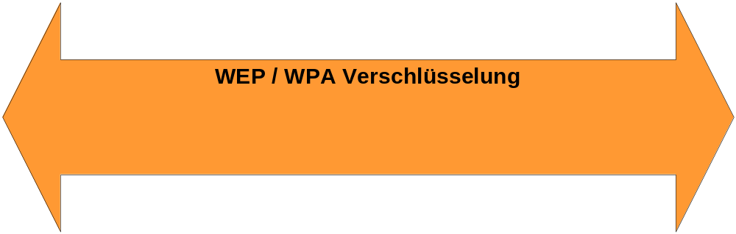

Sicherheit im WLAN
Projekt
Betrieb
-Hauptsitz
Problemstellung
Projektziele
Vorgaben
WLAN
-Allgemeines
-Roaming
-Sicherheit
VPN
-Sicherheit
Netzwerkplan
Systemtest
Sollvergleich
Kosten
Fragen
Sicherheitsrisiko Funkübertragung
Sicherheitsmechanismen im WLAN
Notes:
WLAN Bietet Mobilität, Jedoch Funkübertragung Sicherheitslücke. Jede Kompatible Karte Datenverkehr Mithören.
Das Vermeiden, Bietet Sicherheitsmechanismen.
WLAN SSID Identifiziert, Kommunikation Benötigt. Zugangspunkte Funktion Leichteren Inbetriebnahme. SSID-Broadcast.
Wenn Engeräte Jedem WLAN Arbeiten, Anfrage An Zugangspunkt Antwortet SSID.
MAC-Adressenfilter Zugriff Netzwerk MAC-Adresse. Jede Netzwerkkarte Weltweit-Eindeutige MAC.
Möglichkeit Daten WEP/WPA Verschlüsseln, Sind Verschlüsselungsalgorithmen Dienen Abhörschutz.
Sieht Sicher Aus, KnowHow und dem Zeitaufwand, Umgangen Werden.
Habe Entschlossen Diese Aktivieren + Zusätzliche Sicherhetismaßnahmen Ergreifen.
***********************************************************************
Das WLAN bietet zwar Mobilität, jedoch steht die Funkübertragung auch für eine Sicherheitslücke. Denn jede WLAN Karte die Kompatibel zu dem Netzwerk ist kann den Datenverkehr mithören. Um das zu vermeiden bietet das WLAN diverse Sicherheitsm.....
WLAN-Netze werden anhand ihrer SSID identifiziert. d. H. um hier zu kommunizieren wird diese ID benötigen. --SSID-Broadcast—
Der MAC-Adressenfilter steuert den Zugriff auf das Netzwerk mittels MAC-Adresse. Wobei jede Netzwerkkarte eine eindeutig hat.
Des Weiteren gibt es dir Möglichkeit die übertragenen Daten mittels WEP oder WPA zu verschlüsseln. WEP und WPA sind Verschlüsselungsalgorithmen die dem Abhörschutz des Netzwerks diene.
Im ganzen sieht das so aus als wäre das sicher. Jedoch kann all dies mit dem nötigen „KnowHow“ umgangen werden.

Slide 11
VPN und Firewall
Projekt
Betrieb
-Hauptsitz
Problemstellung
Projektziele
Vorgaben
WLAN
-Allgemeines
-Roaming
-Sicherheit
VPN
-Sicherheit
Netzwerkplan
Systemtest
Sollvergleich
Kosten
Fragen
VPN mittels IP-Sec
  3DES zur Verschlüsselung
  SHA1 zur Authentifizierung
Firewall zur Zugriffssicherung
Hardware Firewall mit VPN
Notes:
Um Daten Öffentliches bzw. Nicht Sicheres Netz Übertragen, VPN-Tunnel Genutzt.
Hierbei Zu Übertragenden Pakete Verschlüsselt.
Es Verschiedene Methoden VPN-Verbindungen Erstellen, Für IP-Sec Entschieden da Bei Verwendeten Betriebssystemen Vorhanden +Neben Anderen Zusätzlich Authentifizierung Bietet.
Zur Verschlüsselung + Authentifizierung Verschiedene Algorithmen. Für Die Sicherste Dieser W2K + XP Enthaltenen Algorithmen entschiede dies sind 3DES + SHA1.
Hat Vorteil Weitere Client Software Erworben Muss.
Um Sonstigen Zugriff Außen Vermeiden Firewall Notwendig.
Um All Unter Einen Hut, Ohne Einen Server, Für „Stand Alone Gerät“ also Hardware Firwall mit VPN-Server Funktionalität Entschlossen.
Werfen Blick Sicherheit im VPN
***********************************************************************
Um Daten über ein öffentliches bzw. nicht sicheres Netz zu übertragen, wird ein so genannter VPN-Tunnel genutzt. Hierbei werden die zu übertragenden Pakete verschlüsselt. Es gibt verschiedene Methoden VPN-Verbindungen zu erstellen, ich habe mich hierbei für IP-Sec entschieden da dies Bei den Verwendeten Betriebssystemen vorhanden ist und neben den anderen zusätzlich eine Authentifizierung bietet.
Zur Verschlüsselung und Authentifizierung kann man verschiedene Algorithmen wählen. Die sicherste dieser bei Win 2000 und XP enthaltenen Algorithmen sind 3DES und SHA1, da diese auch als sicher gelten habe ich mich für diese entschieden. Das hat den Vorteil das keine weitere Client Software erworben werden muss.
Um sonstigen Zugriff von außen zu vermeiden ist eine Firewall notwendig.
Da kein weiterer Server gewünscht worden war habe ich mich für ein Stand Alone Gerät also eine Hardware Firwall mit VPN-Server Funktionalität entschlossen.

Slide 12
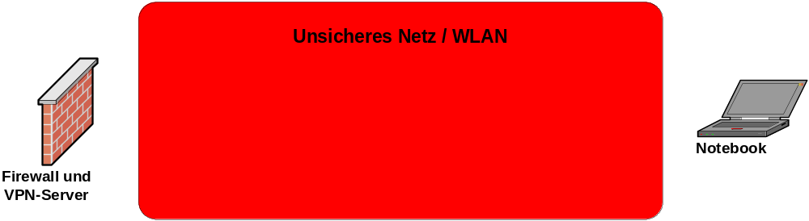
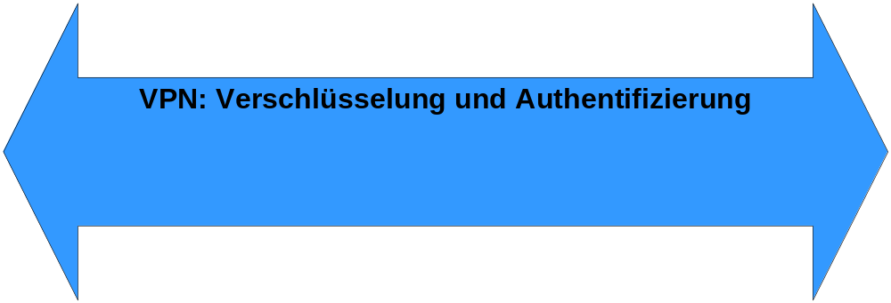

Sicherheit mittels VPN
Projekt
Betrieb
-Hauptsitz
Problemstellung
Projektziele
Vorgaben
WLAN
-Allgemeines
-Roaming
-Sicherheit
VPN
-Sicherheit
Netzwerkplan
Systemtest
Sollvergleich
Kosten
Fragen
Tunnel zwischen Endgerät und Firewall
Notes:
Vereinfacht Dargestellt sieht das ganze dann so aus.
Man Kann Vorstellen, Unsichere Netz also unser WLAN als Übertragungsmedium Genutzt.
Hier So Genannter Tunnel Zwischen dem Endgerät (Notebook) und dem VPN-Server aufgebaut.
Innerhalb Tunnels Daten Sicher Ausgetauscht, Diese Verschlüsselt werden und eine Authentifizierung stattfindet.
→ Netzwerkplan
***********************************************************************
Vereinfacht dargestellt sieht das ganze dann so aus.
Man kann sich das so vorstellen das das unsichere Netz also unser WLAN als Übertragungsmedium genutzt wird.
Hier wird ein so genannter Tunnel zwischen dem Endgerät (Notebook) und dem VPN-Server aufgebaut.
Innerhalb dieses Tunnels können die Daten nun sicher ausgetauscht werden, da diese verschlüsselt werden und eine Authentifizierung stattfindet.

Slide 13
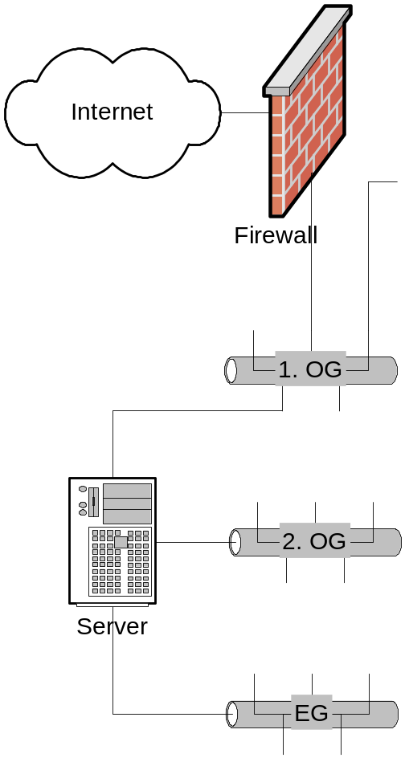
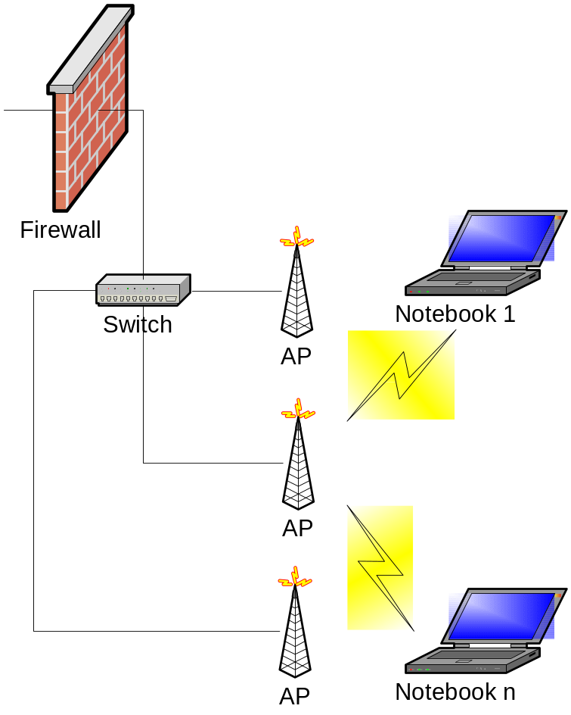
Netzwerkplan
Projekt
Betrieb
-Hauptsitz
Problemstellung
Projektziele
Vorgaben
WLAN
-Allgemeines
-Roaming
-Sicherheit
VPN
-Sicherheit
Netzwerkplan
Systemtest
Sollvergleich
Kosten
Fragen
WLAN
VPN
Notes:
Hier ist ein vereinfachter Netzwerkplan vor Durchführung des Projektes zu sehen.
-Hier ist einer der Server und die 3 Netzwerke die er miteinander verbindet zu sehen. Des weiteren ist eine Firewall die die Schnittstelle zum Internet darstellt zu erkennen.
Nach der Durchführung des Projektes sind folgende wesentliche Komponenten hinzugekommen.
-Hier die 3 Zugangspunkte, ein Switch der diese miteinander verbindet und die Firewall die als Schnittstelle zum Internen Netz fungiert.
Zwischen Notebook & Zugangspunkt ( Hier AP Für Accesspoint) In Grün WLAN.
Innerhalb Verbindung, VPN-Tunnel Aufgebaut.
Nun Daten Sicher Transferiert werden.
→ Systemtest

Slide 14
Systemtest
Projekt
Betrieb
-Hauptsitz
Problemstellung
Projektziele
Vorgaben
WLAN
-Allgemeines
-Roaming
-Sicherheit
VPN
-Sicherheit
Netzwerkplan
Systemtest
Sollvergleich
Kosten
Fragen
WLAN Empfangstest im gesamten Gebäude
Zugriff auf das interne Netz nur via VPN
Erreichbarkeit aus und in alle Netze (Internet)
Datendurchsatz Performancetest
Notes:
Folgende Systemtests wurden durchgeführt.
Es wurde geprüft ob das WLAN im gesamten Gebäude zur Verfügung steht.
Ob das interne Netz nur über eine Sichere VPN Verbindung möglich ist.
Ob aus dem WLAN alle anderen Netze erreichbar sind und umgekehrt.
Außerdem wurde noch geprüft ob der Datendurchsatz für die benötigten Anwendungen ausreichend ist.
Hierbei sind alle Tests positiv ausgefallen.
→ Vergleich der Gesetzten und Erreichten Ziele

Slide 15
Soll / Ist Vergleich
Projekt
Betrieb
-Hauptsitz
Problemstellung
Projektziele
Vorgaben
WLAN
-Allgemeines
-Roaming
-Sicherheit
VPN
-Sicherheit
Netzwerkplan
Systemtest
Sollvergleich
Kosten
Fragen
Errichtung des WLAN im gesamten Gebäude
Sichere Schnittstelle zum internen Netz
Zugriff auf das interne Netz
Zugriff auf das Internet
Projektvollendung innerhalb 35 Stunden
Notes:
Bei der Überprüfung der gesetzten Ziele hat sich folgendes ergeben:
Das WLAN wurde errichtet und ist im gesamten Firmengebäude verfügbar.
Es wurde eine sichere Schnittstelle zum internen Netz bereitgestellt.
Sowohl der Zugriff auf das interne Netz als auch auf das Internet ist nun möglich.
Außerdem konnte das gesamten Projekt in vorgegebenen Zeitraum durchgeführt werden.
→Kosten

Slide 16
Kostenkalkulation
Projekt
Betrieb
-Hauptsitz
Problemstellung
Projektziele
Vorgaben
WLAN
-Allgemeines
-Roaming
-Sicherheit
VPN
-Sicherheit
Netzwerkplan
Systemtest
Sollvergleich
Kosten
Fragen
Bezeichnung | Anzahl | Preis | Summe
Accesspoints | 3 | 79 € | 237 €
WLAN-Karten | 2 | 46 € | 92 €
VPN/Firewall | 1 | 940 € | 940 €
Switch | 1 | 40 € | 40 €
Arbeitskosten | 35 | 5 € | 175 €
Gesamtkosten |  |  | 1.484 €
  Für Jeden weiteren Client → 46 €
Notes:
Nun Zum Unangenehme Teil jedes Projektes. Hier die entstandenen Kosten:
Für jedes Stockwerk je ein AP für gesamt 237 €
Zur Einführung + Testzwecke 2 WLAN-Karten im Gesamtwert von 92 €
Die Firewall für 940 € | Einen Switch im Wert von 40 € | Und die Arbeitskosten in Höhe von 175 €
Hieraus ergeben sich die Gesamtkosten des Projektes von 1.484 €
In Bezug auf die erreichten Ziele, konnte das Projekt mit relativ geringen Mitteln erreicht werden.
Für Einbeziehung Weiterer Clients Kosten In Höhe 46€ + Arbeitskosten ca. 1 St. hinzu.

Slide 17
Fragen
Projekt
Betrieb
-Hauptsitz
Problemstellung
Projektziele
Vorgaben
WLAN
-Allgemeines
-Roaming
-Sicherheit
VPN
-Sicherheit
Netzwerkplan
Systemtest
Sollvergleich
Kosten
Fragen
Vielen Dank für ihre Aufmerksamkeit
Noch Fragen
?¿?
Notes:
Mit der Übergabe der gesammelten Daten und der Dokumentationen,
Und der Einweisung der Administratoren, war für mich das Projekt erfolgreich beendet.
Vielen Dank erstmal für ihre Aufmerksamkeit.
Wenn sie nun noch Fragen haben, stehe ich ihnen gerne zur Verfügung.
***MAX Text bei VPN***

